Slide 1


ID mobility: SHORT-02
Číslo projektu: 2024-1-CZ01-KA122-VET-000230261
Italská krása

Slide 2
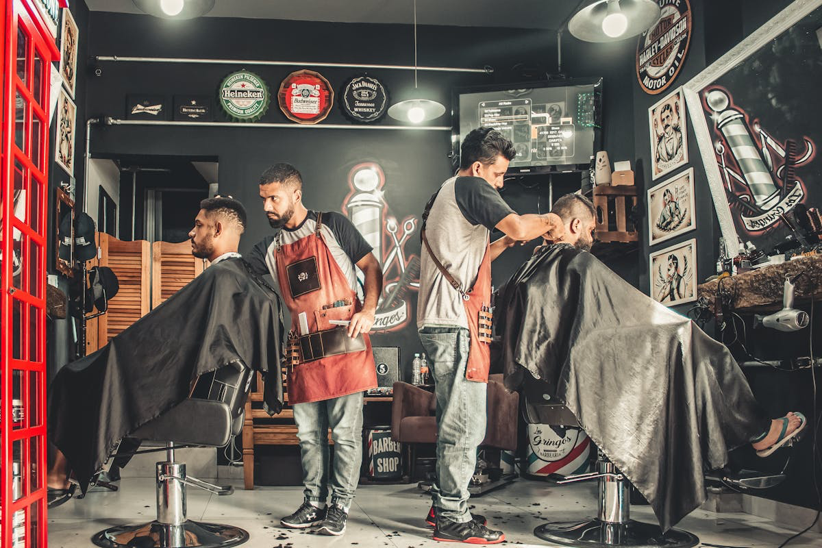
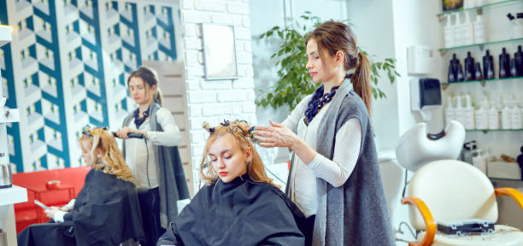
Kulturní rozdíly v kadeřnictví:
Itálie vs. Česká republika

Slide 3
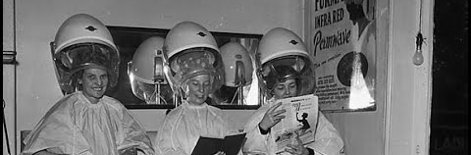
Historie kadeřnictví
ITÁLIE:
ČESKÁ REPUBLIKA:
  Dlouhá tradice kadeřnického umění s vlivem renesance.
  Zrod ikonických stylů, jako jsou klasické účesy a barvení.
  Historie ovlivněná socialistickým obdobím, kde péče o vzhled nebyla prioritou.
  Obnova zájmu o moderní kadeřnické trendy po roce 1989.

Slide 4

Přístup k péči o vlasy
ITÁLIE:
ČESKÁ REPUBLIKA:
  Důraz na pravidelnou návštěvu kadeřníka a osobní styl.
  Kadeřnictví jako místo sociálního setkání.
  Méně pravidelných návštěv
  Častěji vnímané jako služba než zážitek.
  Důraz na praktické a cenově dostupné služby.

Slide 5
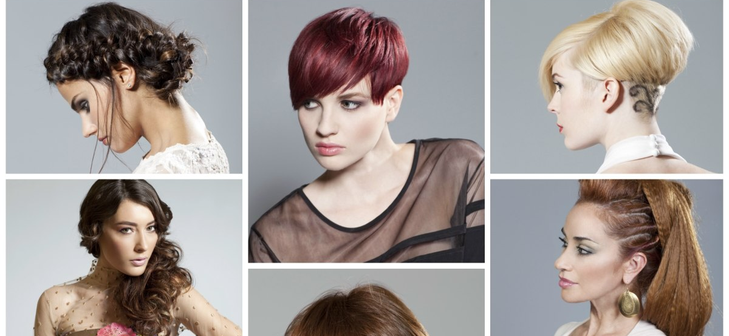
Kadeřnické trendy
ITÁLIE:
ČESKÁ REPUBLIKA:
  Inovativní a odvážné účesy, časté používání barev.
  Sledují se mezinárodní trendy, ale s nádechem lokální kultury.
  Převládají klasické a konzervativní účesy, omezené experimentování s barvami.
  V posledních letech nárůst zájmu o moderní trendy a přírodní produkty.

Slide 6
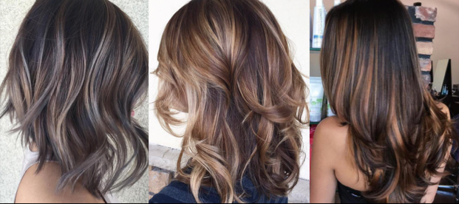
Kadeřnické produkty a techniky
Itálie:
Česká republika:
  Preferovány kvalitní, profesionální produkty.
  Rozšířené používání technik jako balayage (viz. foto) a ombre.
  Různorodost produktů, ale častější používání dostupných značek.
  V poslední době roste zájem o ekologické a přírodní produkty.

Slide 7
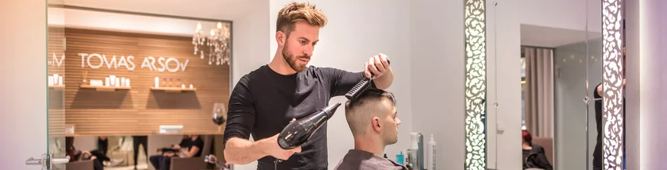
Zákaznický servis a komunikace
Itálie:
Česká republika:
  Přátelský a uvolněný přístup, když zákazníci tráví čas v salonu.
  Kadeřníci často doporučují různé styly a techniky, otevřeně diskutují o trendech.
  Silný důraz na osobní vztah s klientem, co přispívá k opakovaným návštěvám.
  Profesionálnější a stručnější přístup, zaměřený na efektivitu.
  Zákazníci často preferují rychlé a účinné služby bez zbytečných konverzací.
  Kadeřníci obvykle dodržují přání klienta bez širších doporučení, což může omezit kreativitu.

